Slide 1

Net Address Management учет и управлениe IP-адресами сетевых устройств

Slide 2


Задачи и необходимость
Необходимость:
С ростом сложности и масштабов современных сетевых инфраструктур возникает потребность в надёжном и удобном приложении для управления IP-адресами
Целевая аудитория:
сетевые администраторы,
ИТ-специалисты и организации, ищущие надежное решение для учета и управления IP-адресами

Slide 3
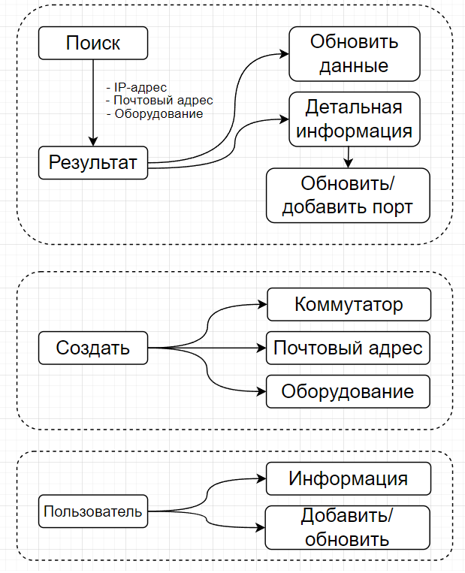
Описание системы
Структура базы данных отражает взаимосвязи между сетевыми устройствами, IP-адресами и связанными с ними метаданными.
В приложения используются:
C# Rest API ASP.NET Core для серверной части
C# WPF для удобного интерфейса клиентской части.
MS SQL для БД хранения

Slide 4
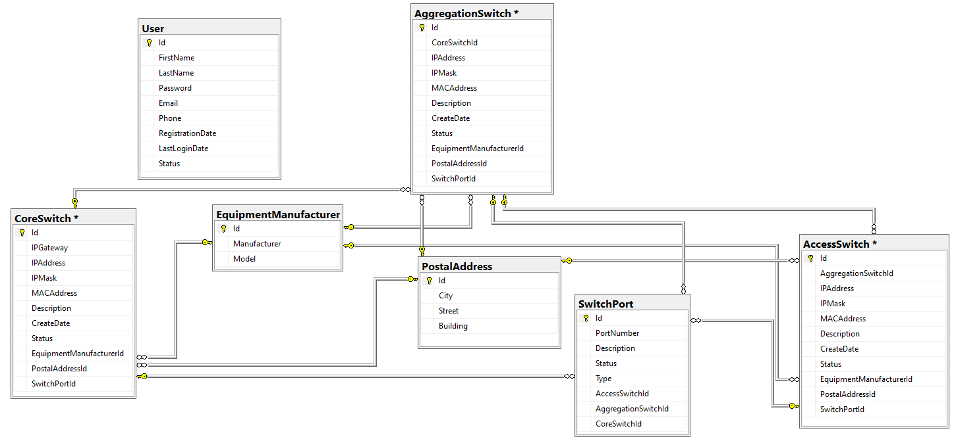
Структура базы данных

Slide 5
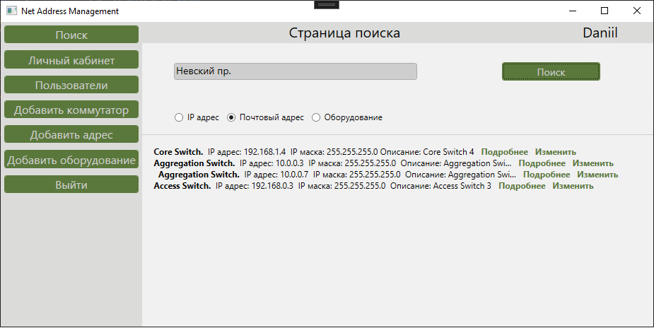
Поиск устройств
Критерии поиска:
по IP-адресу
по почтовому адресу
по типу оборудования
Подробнее
- информация по результам поиска
Изменить
- изменения сведений о сетевом устройстве

Slide 6
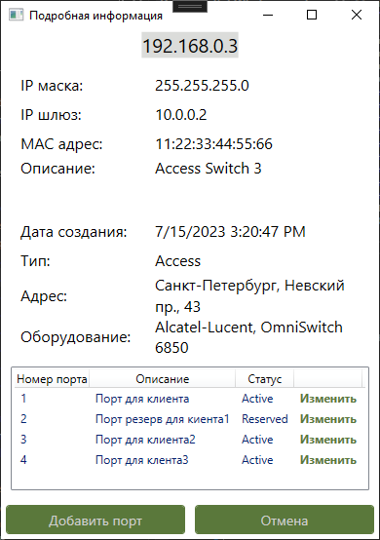
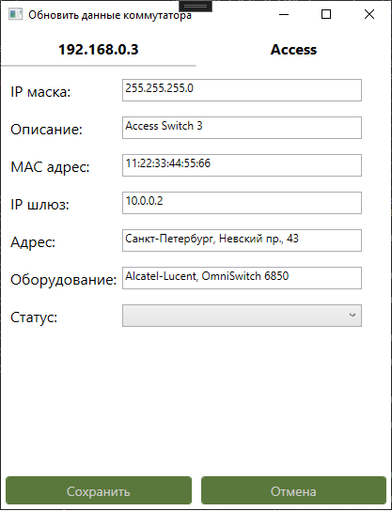
Формы «Обновить», «Подробнее»

Slide 7
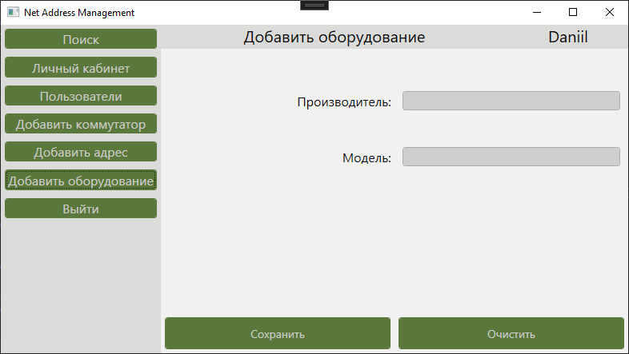
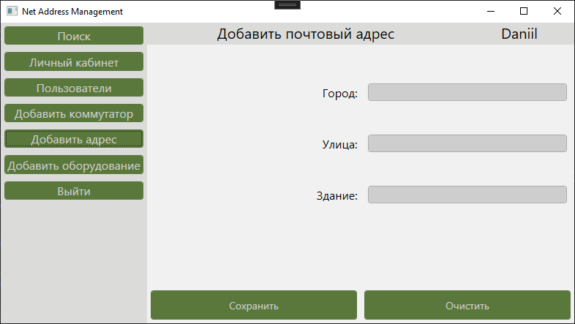
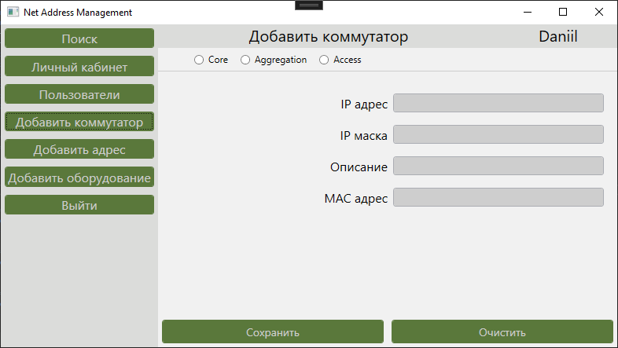
Формы «Добавления»
Добавление типа оборудования
Добавление почтового адреса
Добавление коммутатора
! при попытке добавить данные, уже существующие в базе данных, возникнет ошибка.

Slide 8
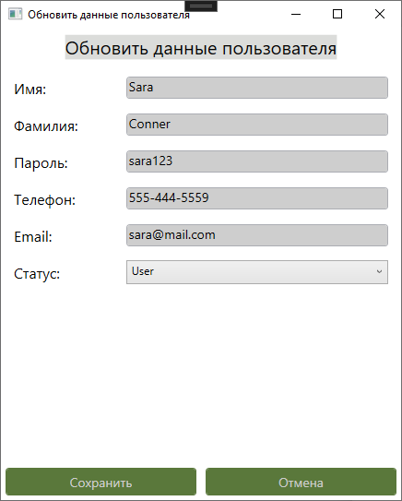
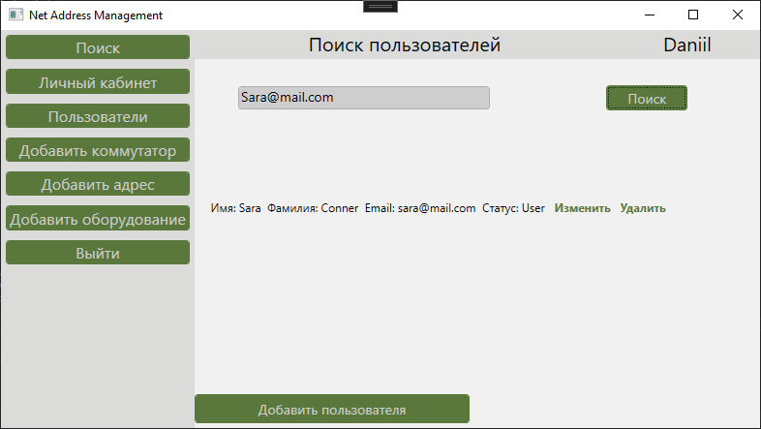
Работа с пользователям
! Манипуляции с данными пользователя доступны только в роли администратора

Slide 9
Выводы
Решены следующие задачи:
приложение выполняет поиск коммутаторов по различным параметрам
выстроена иерархия устройств - уровень ядра, агрегации, доступа
реализованы функции чтения/редактирования/добавления устройств и функции чтения/редактирования/добавления портов для каждого коммутатора
создано ролевое управление доступом
Перспективы:
создание мобильного приложения
онлайн-мониторинг оборудования
привязка почтовых адресов на картах
учет различных типов обрудования (ТВ приемники, голосовые шлюзы, ИБП и др.)

Slide 10

Спасибо за внимание!
Ваши контакты

